Slide 1
WYNIKI FINANSOWE
1Q 2019/2020

Slide 2
Grupa IZOBLOK
Kluczowe informacje
Grupa IZOBLOK
od 2016
notowana na GPW
2011
IZOBLOK S.A.
od 1998
M&A
IZOBLOK GmbH
(dawniej SSW PearlFoam GmbH)
od 1997
Nr. 1
25%
europejski rynek EPP
dla branży motoryzacyjnej
OEM
TIER 1

Slide 3
Grupa IZOBLOK
Kluczowe informacje
EPP
NISKA ABSORBCJA WODY
SEKTOR
przetwórstwo tworzyw sztucznych
SPECJALIZACJA
produkcja elementów z EPP
ODPORNOŚĆ NA WARUNKI
ATMOSFERYCZNE
WYTRZYMAŁOŚĆ KONSTRUKCYJNA
NISKA WAGA
ABSORBCJA AKUSTYCZNA
EKPOZYCJA RYNKOWA
ponad 90% eksport na rynki europejskie
CHEMICZNIE OBOJĘTNY
100% PRZETWARZALNY
ABSORBCJA ENERGII

Slide 4
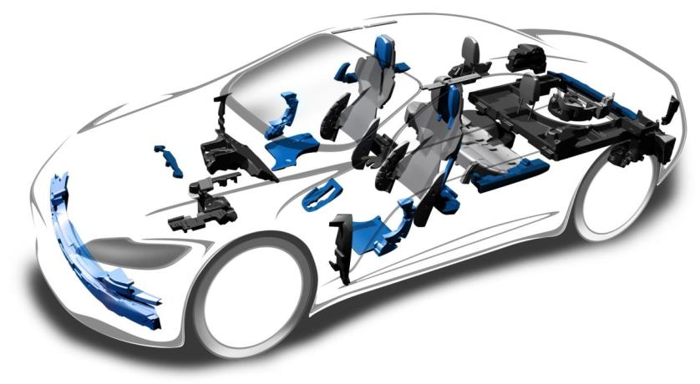
Grupa IZOBLOK
Kluczowe informacje
door crashpad
bodywork
headrest with foamed metal brackets
footrests
battery crashpad with inmoulded sheedmetall
oil cycle system
floor liner
shock absorber
crash pad liner vehicle floor
crashpad steering column
access cover battery bracket

Slide 5
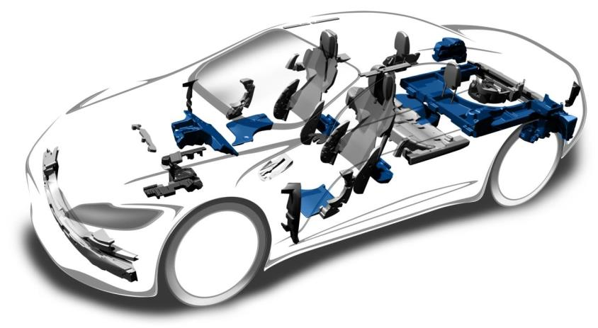
Grupa IZOBLOK
Kluczowe informacje
floor liner
tank insulation
support for backseat housing
fender closure
mounting support for electrical control units
footrests
toolbox
insulation SoftClose motor
carrier first aid box
trunk liner
sealing oil
cycle system
fender closure
floor liner
access cover battery bracket

Slide 6
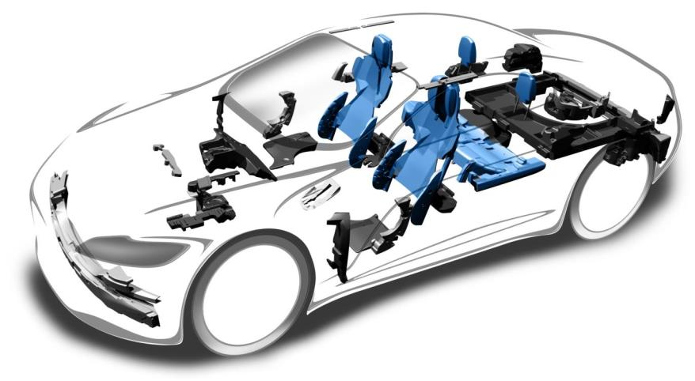
Grupa IZOBLOK
Kluczowe informacje
headrest
headrest with foamed metal brackets
seat shell
seat side parts
seat with foamed metal parts

Slide 7
Grupa IZOBLOK
Kluczowe informacje
30
5000
800
Rok powstania | 2016
Pozycja rynkowa | #1 z 25% udziałem w rynku
Zakłady produkcyjne | 4 zakłady o łącznej powierzchni 40 000 m²
Ilość przetwarzanego surowca (EPP) | Ok. 5000 ton rocznie
Liczba maszyn, tryb pracy | 83 (24/7 oraz 24/5)
Specjalizacja | ok. 95% motoryzacja
Najważniejsi klienci | Volkswagen, Jaguar Land Rover, BMW, Ford, Audi, Yanfeng Automotive Interiors, Lear Corporation, Adient
Zatrudnienie | 450 pracowników
Surowiec | własny surowiec pod marką FAWO®CEL
Produkcja ponad 30 mln elementów z EPP rocznie
Przetwarzane blisko 5000 ton surowca rocznie
Realizowanych około 800 projektów seryjnych
4
83
450
4 nowoczesne zakłady produkcyjne z 83 maszynami z identycznym profilem produkcyjnym
Zatrudnienie 450 pracowników
Certyfikaty
ISO 9001, IATF, ISO 14001, China Compulsory Certificate
Status preferowanego
dostawcy
Jaguar Land Rover
Volkswagen, Ford

Slide 8
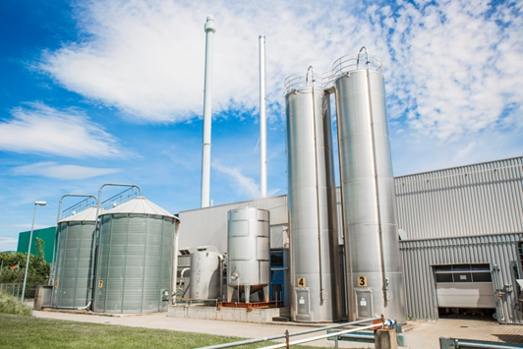
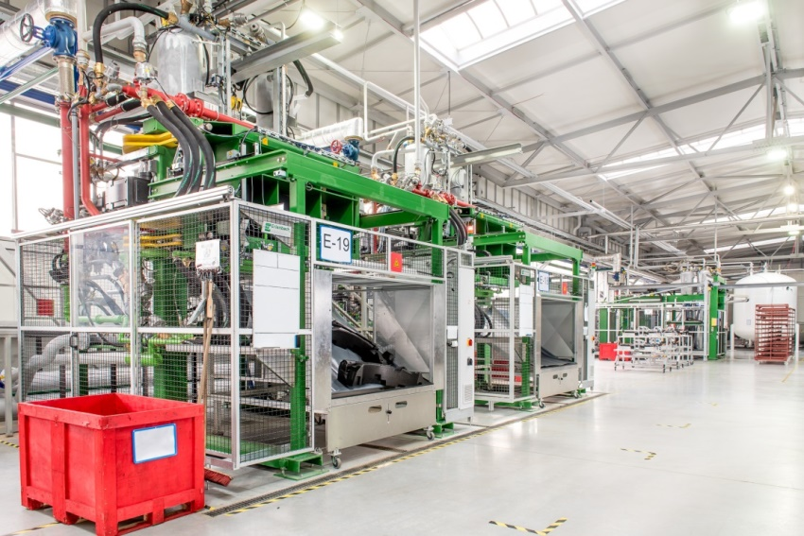
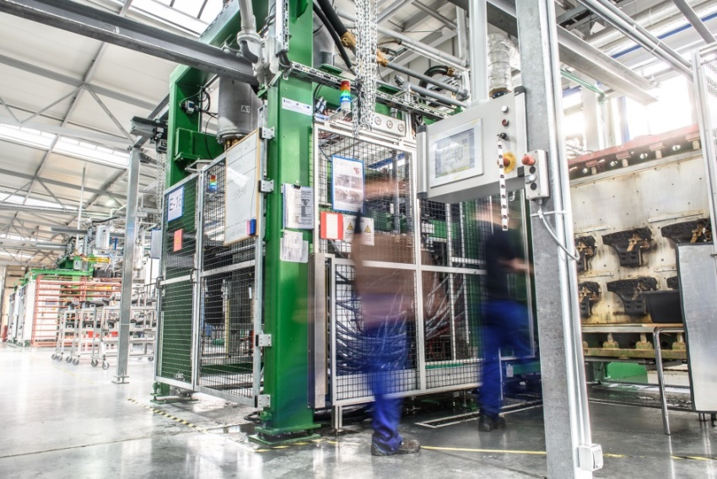
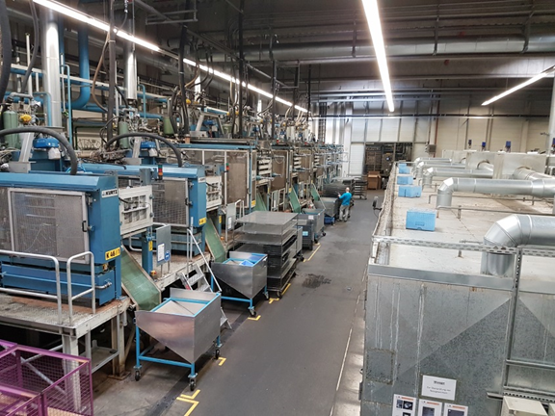
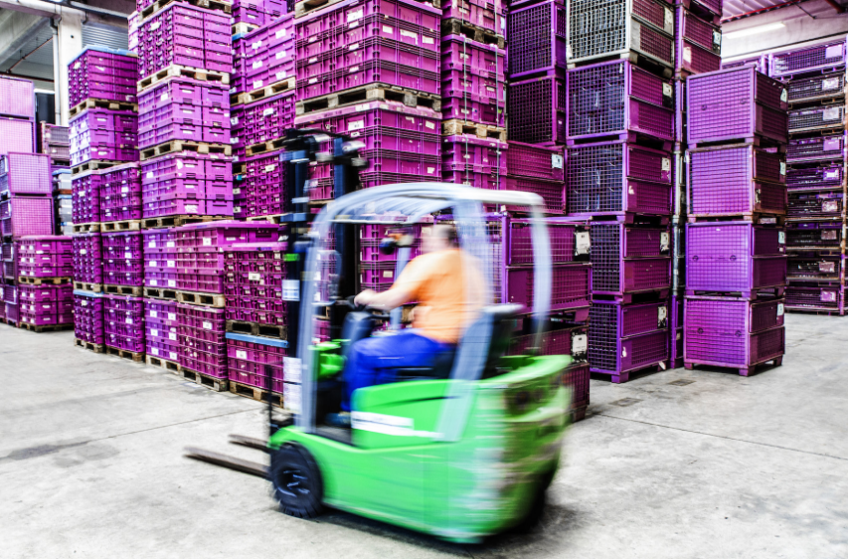
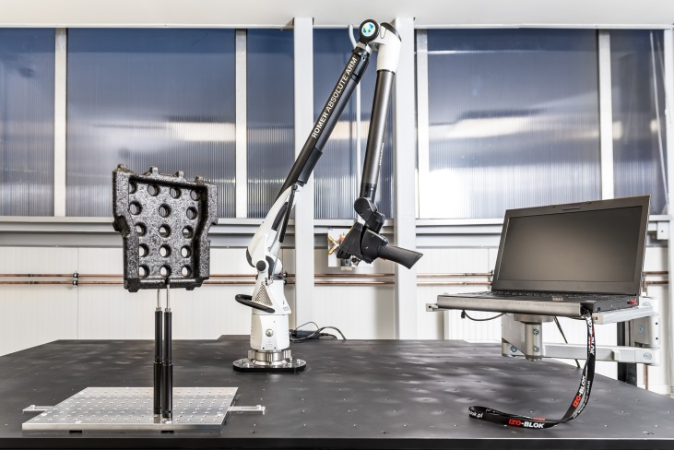
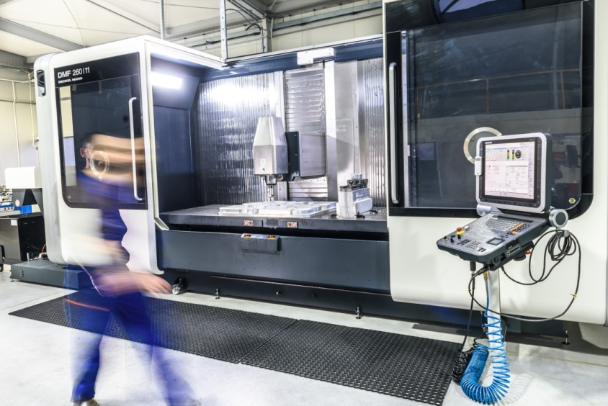
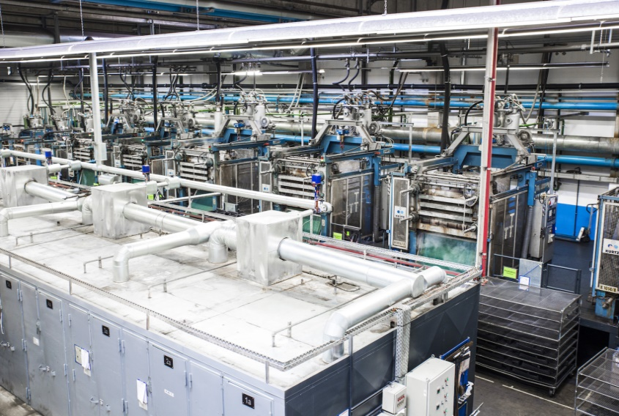
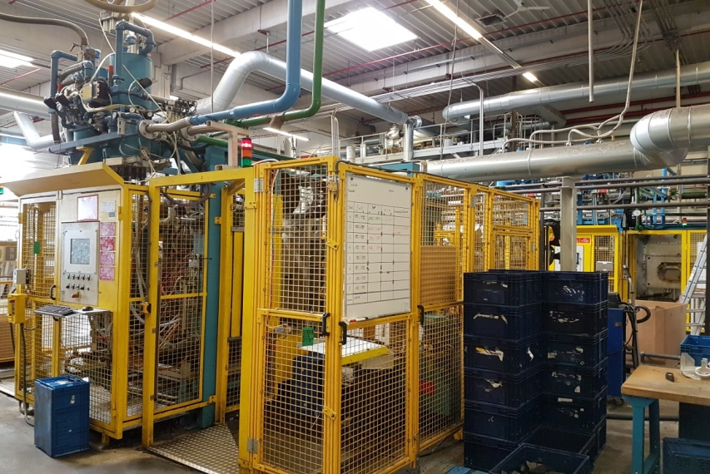
Grupa IZOBLOK
Kluczowe informacje

Slide 9
Grupa IZOBLOK
Kluczowe informacje
Obecność rynkowa
Belgia
Brazylia
Chechy
Chiny
Francja
Hiszpania
Indie
Niemcy
Meksyk
Słowacja
Tajlandia
USA
Wielka Brytania
Włochy

Slide 10
Grupa IZOBLOK
Kluczowe informacje
Akcjonariat
GŁÓWNI AKCJONARIUSZE
17,7%
16,7%
12,6%
6,7%
223 695
akcje
211 300
akcje
160 000
akcje
84 538
akcje
Przemysław Skrzydlak
Andrzej Kwiatkowski
Nationale-Nederlanden
OFE
Copernicus Capital TFI
INNI AKCJONARIUSZE
46,3%
100%
1 267 000 akcji
587 467
akcje
Inni

Slide 11
Grupa IZOBLOK
Kluczowe informacje
GPW
35 mln zł*
wartość rynkowa
* na dzień 20.09.2019
50 mln zł*
skonsolidowane przychody ze sprzedaży
* 1Q 2019/2020
6,8 mln zł *
skonsolidowana EBIDTA
*1Q 2019/2020
20,5%*
wzrost wartości akcji
* 2011-09.2019

Slide 12
Grupa IZOBLOK
Wyniki finansowe 1Q 2019/2020
skonsolidowane i jednostkowe
 | 1Q 2019/2020 | 1Q 2018/2019 | Dynamika | 1Q 2019/2020 | 1Q 2018/2019 | Dynamika
 | Wyniki skonsolidowane |  |  | Wyniki jednostkowe
Przychody ze sprzedaży produktów i usług | 46 476 | 50 647 | -8,2% | 21 419 | 19 752 | 8,4%
Przychody ze sprzedaży towarów i materiałów | 3 655 | 2 912 | 25,5% | 2 054 | 2 104 | -2,4%
Przychody ze sprzedaży, razem | 50 131 | 53 559 | -6,4% | 23 473 | 21 856 | 7,4%
Zysk ze sprzedaży | 1 414 | -486 | x | 2 835 | 2 538 | 11,7%
Zysk z działalności operacyjnej | 1 850 | 2 826 | -34,5% | 2 541 | 2 708 | -6,2%
Amortyzacja | 5 028 | 4 923 | 2,1% | 1 626 | 1 302 | 24,8%
EBITDA | 6 878 | 7 749 | -11,2% | 4 167 | 4 286 | -2,8%
Marża na EBITDA | 13,7% | 14,5% | -5,2% | 17,8% | 19,6% | -9,5%
Zysk (strata) brutto | 1 419 | 1 014 | x | 2 147 | 1 209 | 77,6%
Zysk (strata) netto | 990 | 1 403 | x | 1 522 | 815 | X
ROS | 2,0% | 2,6% | x | 6,5% | 3,7% | X
ROA | 0,6% | 0,6% | x | 0,4% | 0,4% | X
ROE | 1,3% | 1,32% | x | 0,7% | 0,7% | X

Slide 13
Grupa IZOBLOK
Wyniki finansowe 1Q 2019/2020
skonsolidowane i jednostkowe
 | 1Q 2019/2020 | 1Q 2018/2019 | Dynamika | 1Q 2019/2020 | 1Q 2018/2019 | Dynamika
 | Wyniki skonsolidowane |  |  | Wyniki jednostkowe
Przepływy pieniężne netto z działalności operacyjnej | 9 352 | -5 649 | x | 8 154 | -6 107 | X
Przepływy pieniężne netto z działalności inwestycyjnej | -1 345 | -4 151 | 67,6% | -79 | -2 300 | 96,6%
Przepływy pieniężne netto z działalności finansowej | -8 566 | 10 362 | 182,7% | -8 099 | 9 336 | 186,8%
Przepływy pieniężne netto, razem | -559 | 562 | 199,5% | -24 | 929 | 102,6%
 | 31.07.2019 | 30.04.2019 | Dynamika | 31.07.2019 | 30.04.2019 | Dynamika
Aktywa trwałe | 130 726 | 133 487 | -2,1% | 149 940 | 150 564 | -0,4%
Aktywa obrotowe | 72 594 | 81 153 | -10,5% | 39 402 | 47 114 | -16,4%
Zapasy | 26 804 | 23 738 | 12,9% | 13 657 | 12 918 | 5,7%
Należności z tyt. dostaw i usług | 34 985 | 40 720 | -14,1% | 20 025 | 23 598 | -15,1%
Kapitał własny | 109 544 | 108 581 | 0,9% | 124 044 | 122 521 | 1,2%
Zobowiązania ogółem | 93 775 | 106 059 | -11,6% | 65 299 | 75 156 | -13,1%
Zobowiązania długoterminowe | 51 933 | 54 496 | -4,7% | 35 536 | 38 267 | -7,1%
Zobowiązania krótkoterminowe | 41 842 | 51 563 | -18,9% | 29 762 | 36 889 | -19,3%
Aktywa/Pasywa, razem | 203 320 | 214 640 | -5,3% | 189 342 | 197 678 | -4,2%

Slide 14
Grupa IZOBLOK
Wyniki finansowe 1Q 2019/2020
skonsolidowane

Slide 15
Grupa IZOBLOK
Wyniki finansowe 1Q 2019/2020
jednostkowe

Slide 16
Jarosław Sygidus, Dyrektor Finansowy
t +48 32 77 25 720
e jaroslaw.sygidus@izoblok.pl

